Slide 1
第3章 财务分析
第1节 财务分析基础
第2节 财务能力分析
第3节 财务趋势分析
第4节 财务综合分析

Slide 2
学习要点与目标
解读财务报表------理解财务报表中的财务管理思想、政策和战略
财务报表分析------如何评价企业的经营业绩和面临的风险

Slide 3
第1节 财务分析基础
一、财务分析的概念
二、财务分析的目的
三、财务分析的内容
四、财务分析的方法
五、财务分析的程序
六、财务分析的基础

Slide 4
一、财务分析的概念
财务报表分析------是指以财务报表和其他资料（报表附注、财务情况说明）为依据和起点，采用专门方法，系统分析和评价企业的过去和现在的财务状况、经营成果及其变动，目的是了解过去、评价现在、预测未来、帮助各利益关系人改善决策。

Slide 5
财务分析的作用
可以全面评价企业在一定时期内的各种财务能力，从而分析企业经营活动中存在的问题，总结财务管理工作的经验教训，促进企业改善经营活动、提高管理水平。
可以为企业外部投资者、债权人和其他有关部门和人员提供更加系统的、完整的会计信息，便于他们更加深入地了解企业的财务状况、经营成果和现金流量情况，为其投资决策、信贷决策和其他经济决策提供依据。
可以检查企业内部各职能部门和单位完成经营计划的情况，考核各部门和单位的经营业绩，有利于企业建立和健全完善的业绩评价体系，协调各种财务关系，保证企业财务目标的顺利实现。

Slide 6
二、财务报表分析的目的
使用人不同分析的目的也不同，实务中主要有七类:
  投资人
  债权人
  经理人员
  供应商
  政府
  雇员和工会
  中介机构

Slide 7
财务分析的目的
1.债权人财务分析的目的
  关注其贷款的安全性
2.股权投资者财务分析的目的
  评估企业或股票的价值，进行有效的投资决策。
3.管理层财务分析的目的
  尽早发现问题，采取改进措施。
4.审计师财务分析的目的
  正确发表审计意见，降低审计风险。
5.政府部门财务分析的目的
  为其制定相关政策提供决策依据。

Slide 8
三、财务分析的内容
偿债能力分析
营运能力分析
盈利能力分析
发展能力分析
财务趋势分析
财务综合分析

Slide 9
财务报表分析的对象
财务会计报表：资产负债表、利润表、现金流量表等。
会计报表附注：是对在资产负债表、利润表、现金流量表等报表中列示项目的文字描述或明细资料，以及对未能在这些报表中列示项目的说明等。包括：“会计政策、会计估计和会计报表编制方法说明”、“会计报表的项目注释”、“关联方关系及交易”、“或有事项”、“资产抵押说明”、“资产负债表日后事项”、“债务重组事项”等。

Slide 10
财务报表分析的对象
财务情况说明书：
包括公司基本情况简介；会计数据和业务数据摘要；股本变动及股东情况；公司董事、监事、高级管理人员和员工情况；公司治理结构；股东大会情况简介；董事会报告；监事会报告；重大事项等。

Slide 11
四、财务分析的方法
1.比率分析法
  构成比率
  效率比率
  相关比率
2.比较分析法
  纵向比较分析法
  横向比较分析法

Slide 12
五、财务分析的程序
1.确定财务分析的范围，搜集有关的经济资料
2.选择适当的分析方法，确定分析指标
3.进行因素分析，抓住主要矛盾
4.为作为经济决策提供各种建议

Slide 13
六、财务报表分析的对象
资产负债表
  可以了解企业的偿债能力、资金营运能力等财务状况。
利润表
  可以考核企业利润计划的完成情况，分析企业的盈利能力以及利润增减变化的原因，预测企业利润的发展趋势。
现金流量表
  便于报表使用者了解和评价企业获取现金和现金等价物的能力，并据以预测企业未来现金流量。

Slide 14
财务报表分析的对象
会计报表附注------是对在资产负债表、利润表、现金流量表等报表中列示项目的文字描述或明细资料，以及对未能在这些报表中列示项目的说明等。包括：“会计政策、会计估计和会计报表编制方法说明”、“会计报表的项目注释”、“关联方关系及交易”、“或有事项”、“资产抵押说明”、“资产负债表日后事项”、“债务重组事项”等。

Slide 15
财务报表分析的对象
财务情况说明书：
包括公司基本情况简介；会计数据和业务数据摘要；股本变动及股东情况；公司董事、监事、高级管理人员和员工情况；公司治理结构；股东大会情况简介；董事会报告；监事会报告；重大事项等。

Slide 16
第2节 财务能力分析
一、偿债能力分析
二、营运能力分析
三、盈利能力分析
四、发展能力分析
五、企业市场价值分析

Slide 17
一、偿债能力分析
1.短期偿债能力分析
2.长期偿债能力分析
3.影响偿债能力的其他因素

Slide 18
1.短期偿债能力分析
流动比率
  =流动资产/流动负债
速动比率
  =速动资产/流动负债=(流动资产－存货)/流动负债
现金比率
  =(现金+现金等价物)/流动负债
现金流量比率
  =经营活动产生的现金流量净额/流动负债
到期债务本息偿付比率
  =经营活动产生的现金流量净额/(本期到期债务本金+现金利息支出)

Slide 19
2.长期偿债能力分析
资产负债率
  =负债总额/资产总额×100%
股东权益比率
  =股东权益总额/资产总额×100%
权益乘数
  =资产总额股东/权益总额
产权比率
  ＝负债总额/股东权益总额

Slide 20
长期偿债能力分析
有形净值债务率
  =负债总额/(股东权益总额－无形资产净值)
偿债保障比率
  =负债总额/经营活动产生的现金流量净额
利息保障倍数
  =(税前利润+利息费用)/利息费用
现金利息保障倍数
  =(经营活动产生的现金流量净额+现金利息支出+付现所得税)现金利息支出

Slide 21
3.影响偿债能力的其他因素
或有负债
  将来一旦转化为企业现实的负债，就会影响到企业的偿债能力。
担保责任
  在被担保人没有履行合同时，就有可能会成为企业的负债，增加企业的财务风险。
租赁活动
  如果经营租赁的业务量较大、期限较长或者具有经常性，则其对企业的偿债能力也会产生较大的影响。
可用的银行授信额度
  可以提高企业的偿付能力，缓解财务困难。

Slide 22
（二）营运能力分析
应收账款周转率
  =赊销收入净额/应收账款平均余额
应收账款周转天数＝365／应收账款周转率
存货周转率
  =销售成本/存货平均余额
存货周转天数＝365／存货周转率
营业周期＝存货周转天数＋应收账款周转天数
流动资产周转率
  =销售收入流动资产/平均余额
总资产周转率
  =销售收入/资产平均总额

Slide 23
（三）盈利能力分析
销售毛利率与销售净利率
  销售毛利率=销售毛利/营业收入净额×100%
  =(营业收入净额－营业成本)/营业收入净额×100%
  销售净利率=净利润/营业收入净额×100%
资产报酬率(ROA)
  资产报酬率=净利润/资产平均总额×100%
股东权益报酬率(ROE)
  =净利润/股东权益平均总额×100%

Slide 24
周转率与利润率
周转率比利润率重要
什么叫做挣钱呢？利润总额放到口袋里就挣钱了。
但是别忘了另外一个变量——周转率。一般大家都会想利润率，而看不到周转率。利润率高不一定能赚钱，周转率才重要。沃尔玛是经销商，一块钱的成本投进去，一块钱的利润周转一次2%的毛利并不高，但是别忘了一块钱资产一年周转24次。那一块钱资本一年就挣四毛八分钱。这是沃尔玛挣钱的原因。

Slide 25
（四）发展能力分析
内部增长率（IGR）
可持续增长率（SGR）

Slide 26
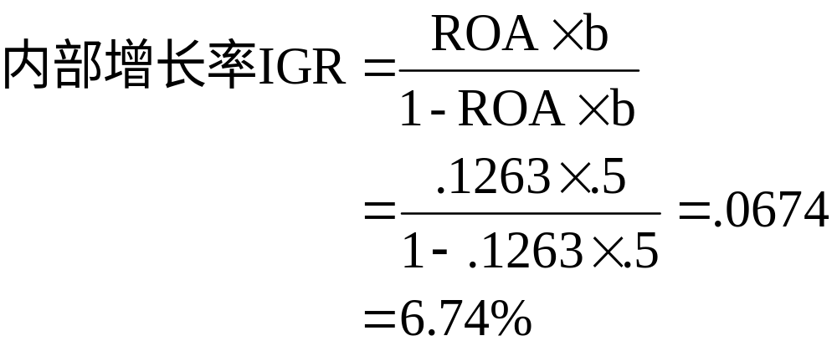
内部增长率（IGR）
定义：企业仅依靠留存收益为唯一的融资来源时，能实现的资产增长水平；
根据Tasha玩具商场的信息：
  资产收益率 = 1200 / 9500 = .1263
  收益提存率或再投资率b = 0.5
4-<number>

Slide 27
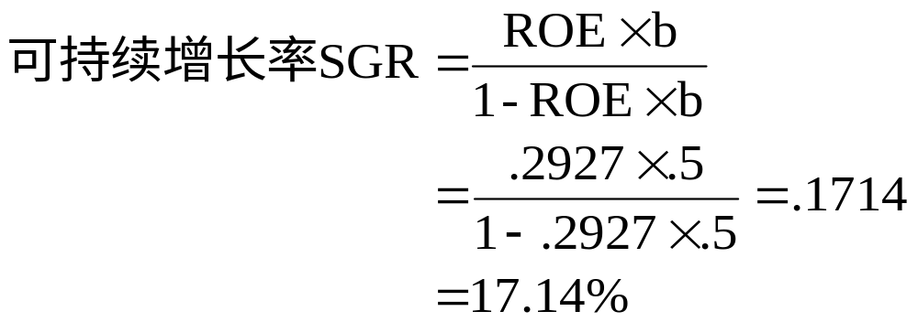
可持续增长率（SGR）
定义：企业在保持现有财务杠杆水平且不进行任何外部权益融资的情况下，能实现的增大增长率；
利用Tasha玩具公司的信息
  权益报酬率ROE = 1200 / 4100 = .2927
  收益提存率或再投资率b = .5
4-<number>

Slide 28
增长率的决定因素
销售净利率——企业经营效率如何？
总资产周转率——资产使用效率如何？
财务杠杆水平——选择最佳的负债水平
股利政策——决定给股东多少回报以及留存多少作为对公司的再投资
4-<number>

Slide 29
（五）反映企业市场价值的比率
上市公司财务报告的类别
(1)招股说明书
(2)上市公告
(3)定期报告（年度报告和中期报告）
(4)临时公告
重大事件公告：主要是公司股份变动公告和配股说明书；
公司收购公告．

Slide 30
上市公司最重要的指标
每股收益 (或每股利润，EPS)
每股净资产
股东权益报酬率（ROE)

Slide 31
上市公司的财务比率
每股收益=净利润/(年末普通股份总数)
应注意的问题:
1.不反映股票含有的风险;
2.股票只是一个”份额”的概念; 3.每股收益多,不一定意味着多分红.

Slide 32
上市公司的财务比率
每股股利与股利支付率
  每股股利=(现金股利总额－优先股股利)/发行在外的普通股股数
  股利支付率=每股股利/每股利润×100%
每股净资产
  =股东权益总额/发行在外的普通股股数
市盈率与市净率
  市盈率=每股市价/每股收益
  市净率=每股市价/每股净资产

Slide 33
第3节 财务趋势分析
比较财务报表
  比较资产负债表分析
  比较利润表分析
比较百分比财务报表
比较财务比率
图解法

Slide 34
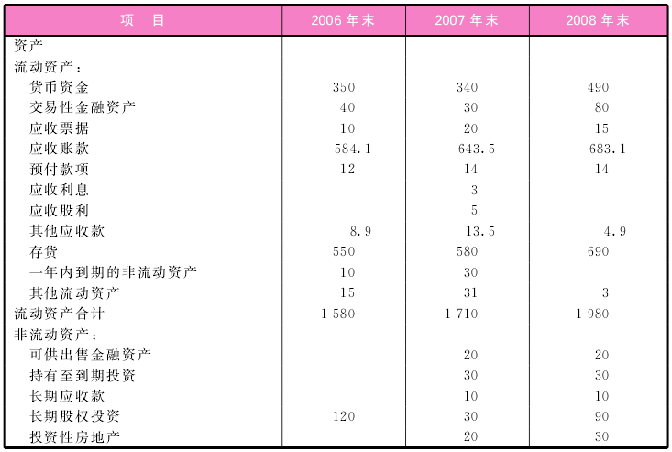
比较资产负债表（表3-4，部分）

Slide 35
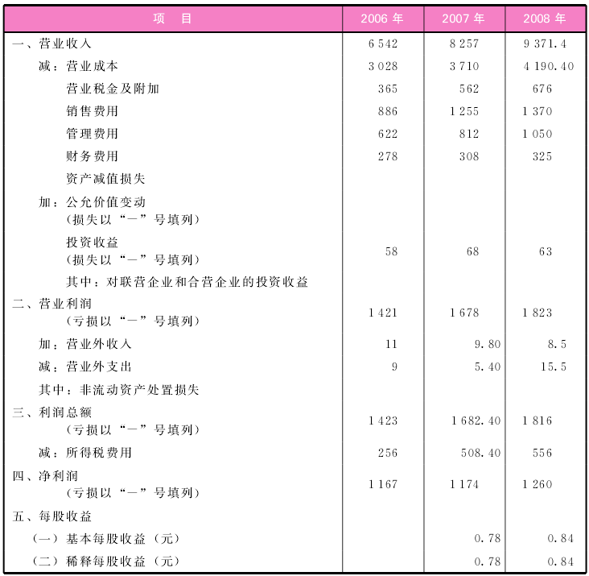
比较利润表（表3-5）

Slide 36
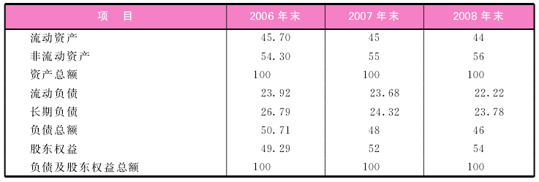
比较百分比资产负债表（表3-6）

Slide 37
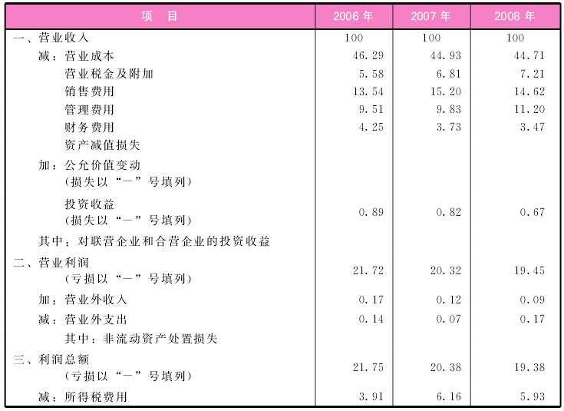
比较百分比利润表（表3-7,部分）

Slide 38
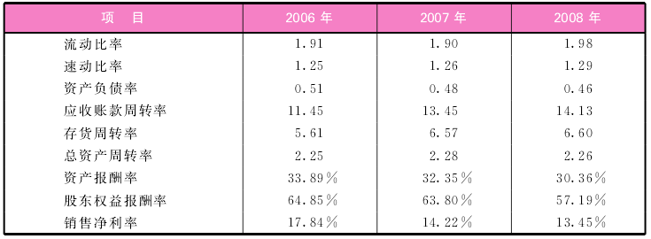
比较财务比率

Slide 39
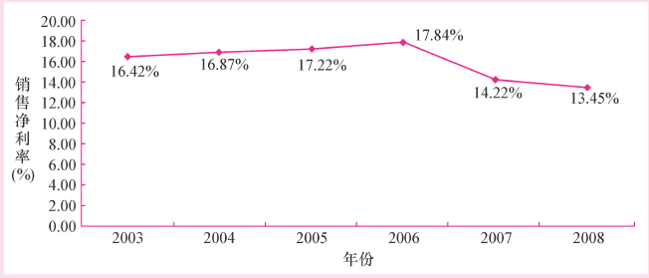
图解法——销售净利率示意图

Slide 40
第4节 财务综合分析
财务比率综合评分法
杜邦分析法

Slide 41
一、财务比率综合评分法
1.财务比率综合评分法的含义
  通过对选定的几项财务比率进行评分，然后计算出综合得分，并据此评价企业的综合财务状况的方法。
2.财务比率综合评分法的程序
  选定评价财务状况的财务比率
  确定财务比率标准评分值
  确定财务比率评分值的上下限
  确定财务比率的标准值
  计算关系比率
  计算各项财务比率的实际得分

Slide 42
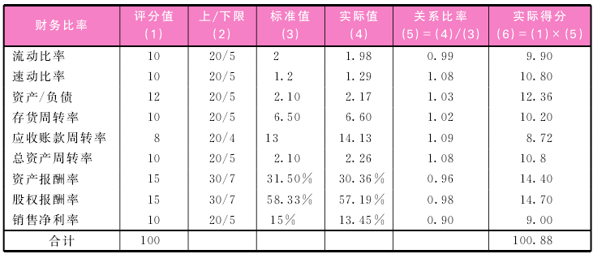
财务比率综合评分表（表3-9）

Slide 43
二、杜邦分析法
1.杜邦分析系统图;
2.股权报酬率是杜邦分析的核心指标;
3.几个重要的等式关系:
  股东权益报酬率=资产净利率×权益乘数
  资产净利率=销售净利率×总资产周转率
  销售净利率=净利润÷销售收入
  总资产周转率=销售收入÷资产平均总额

Slide 44

杜邦财务分析框架
存货
资产净利率 =
= 净利润/ 资产
流动资产
应收账款
销售
收入
+
现金+
现金等价物
总资产
周转率
=
÷
长期资产
资产
总额
=
ROA
其他流动
资产
=
×
销售收入
ROE
×
净利润
=
-
权益
乘数
销售
净利率
=
全部成本
销售成本
÷
=
+
销售
收入
销售费用
其他利润
管理费用
权益乘数=1/(1- 资产负债率)
= 资产/ 权益
-
所得税
财务费用

Slide 45
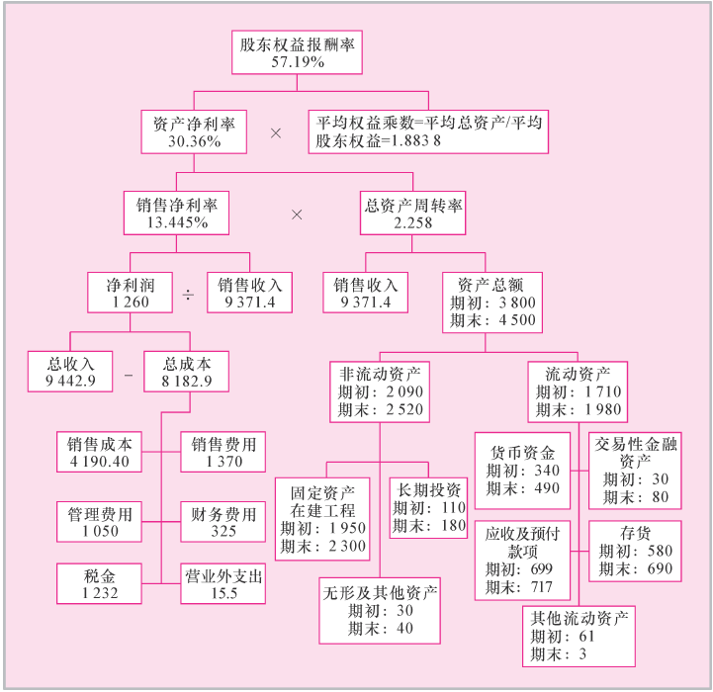
杜邦分析系统图（图3-3）

Slide 46
课堂讨论题
根据杜邦分析，企业提高股东权益报酬率的途径有哪些？

Slide 47
思考题
1.如果你是银行的信贷部门经理，在给企业发放贷款时，应当考虑哪些因素？
2.企业资产负债率的高低对债权人和股东会产生什么影响？
3.企业的应收账款周转率偏低可能是由什么原因造成的？会给企业带来什么影响？
4.为什么说企业的营运能力可以反映出其经营管理水平？企业应当如何提高营运能力？
5.你认为在评价股份有限公司的盈利能力时，哪个财务指标应当作为核心指标？为什么？
6.你认为在评价企业的发展趋势时，应当注意哪些问题？

